Slide 1
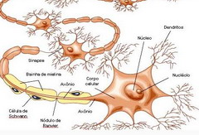
Апраксия

Slide 2
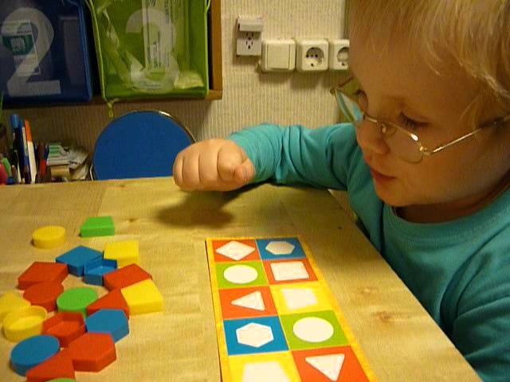
Апраксия(бездействие, бездеятельность) – заболевание, при котором пациент не может выполнить какие-либо движения или жесты, хотя Механизм образования апраксии имеет физические способности и желание для их выполнения.

Slide 3
Различают
одностороннюю
двустороннюю

Slide 4
По расположению в мозге:
Лобную
Моторную
Премоторную
Кортикальную
Билатеральную апраксию.

Slide 5
По типам
акинестической
амнестической
идеаторной
идеокинетической
артикуляционной
кинестетической
конструктивной
оральной
пространственной
афферентной.

Slide 6
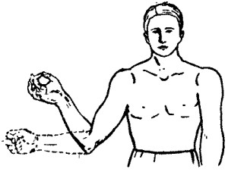
Виды моторной апраксии
Мелокинетическая - проявляется в искажении структуры движений, составляющих определенное действие и замене их неопределенными движениями в виде передвигания и раздвигания пальцев вместо того, чтобы сжать руку в кулак либо погрозить пальцем.
Идеокинетическая - пациент не способен осознанно выполнять простые движения, но при этом может выполнить их случайно.

Slide 7
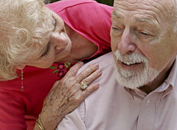
Афферентная апраксия
развивается на фоне поражения постцентральной (теменной) коры головного мозга.
характеризуется неспособностью пациента воспроизвести единичные позы (пальцевые и кистевые, оральные и артикуляционные).

Slide 8
Конструктивная апраксия
Она развивается при поражении теменной доли, как правого, так и левого полушария.
Пациент затрудняется или не может изобразить, срисовать по памяти фигуры животных и человека, геометрические фигуры.
Пациент искажает контуры объекта, не дорисовывает отдельные его элементы и детали.

Slide 9
Диагностика
тестирование двигательно-кинестической функций
неврологическое обследование и специальные психоневрологические пробы.
проведение КТ и ЯМР

Slide 10

Терапия
Врач должен обучить пациента целенаправленным действиям, при сохранных у больного психических функциях.
При апраксии больным подбираются схемы индивидуальной терапии, применяется физиолечение, занятия с логопедом и большое значение придается трудовому обучению больных. Пациентам с серьезными неврологическими нарушениями необходимо оказать психологическая помощь, круглосуточное наблюдение и социальный работник.

